Slide 1
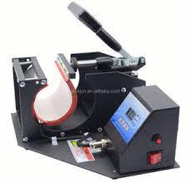
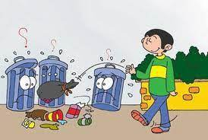


تطوير الاداء في بيئة الورش
الدرس السادس عشرالاستعداد للعمل

